Slide 1
COMPORTAMENTI INDIVIDUALI
E RELAZIONI SOCIALI
IN TRASFORMAZIONE
UNA SFIDA PER LA
STATISTICA UFFICIALE
SPAZIO CONFRONTI
Primo Rapporto statistico
sull’area metropolitana romana – Anno 2016
Paola Carrozzi | Ufficio di Statistica della Città metropolitana di Roma Capitale
Clementina Villani | Ufficio di Statistica di Roma Capitale

Slide 2
Le risorse demografiche
Composizione della popolazione
Roma Capitale - Anno 2015
Fonte: elaborazioni su dati Istat – Bilancio demografico
Città metropolitana di Roma
1gennaio 2016: 4.340.474 (Δ 2015 -1.572 residenti)
iI saldo negativo è da imputarsi alla diminuzione della popolazione nel Capoluogo.
Nell’hinterland metropolitano la popolazione aumenta di 5.719 unità
Roma Capitale:
2.868.347 residenti
1.358.028 maschi
1.510.319 femmine
364.632 stranieri
1.356.441 famiglie
La popolazione nell’area metropolitana romana. Confronto 2015-2016 nei due macro-aggregati, hinterland e capoluogo.
Fonte: elaborazioni su dati Istat – Bilancio demografico

Slide 3
Le risorse demografiche
Dinamiche della popolazione metropolitana di Roma a confronto nei due macro-aggregati, capoluogo e hinterland. Variazione numero indice (1951=100).
Fonte: ns. elaborazione su dati Istat – Bilancio demografico
Le dinamiche negative e di stagnazione demografiche sono state nel tempo compensate dalle tendenze incrementali che invece caratterizzano il trend demografico dell’hinterland complessivamente inteso

Slide 4
Le risorse demografiche
I comuni della città metropolitana di Roma per ampiezza demografica e popolazione residente. Anno 2015
Fonte: ns. elaborazione su dati Istat – Bilancio demografico
I comuni che compongono il territorio della Città metropolitana di Roma sono molto diversi per caratteristiche territoriali e per consistenza demografica.
Vi sono 26 comuni con meno di mille abitanti e vi sono la terza e la quarta città del Lazio (Guidonia e Fiumicino).
Il Comune più piccolo è Vivaro Romano (182 residenti).
Il Comune più grande è Guidonia Montecelio (88.673 residenti)

Slide 5
Le risorse demografiche
L’indice di vecchiaia nei macro-ambiti territoriali romani. I Comuni più vicini a Roma sono anche quelli più giovani demograficamente. Anno 2015
Fonte: elaborazioni su dati Istat – Bilancio demografico
L’hinterland romano ha una popolazione tendenzialmente più giovane del Capoluogo.
La popolazione più giovane è proprio nei comuni di prima cintura laddove tendono a trasferirsi le famiglie giovani.
Qui infatti il bene casa è più accessibile rispetto al capoluogo.
Inoltre una lettura dell’indice di vecchiaia aiuta a capire come il fenomeno di metropolizzazione si stia espandendo anche ben oltre la prima cintura, in quei comuni rispetto ai quali non è difficile raggiungere Roma che resta comunque il centro nevralgico di tutta l’area.

Slide 6
Le risorse demografiche
Piramide per età della popolazione
Roma Capitale – Anno 2015
Fonte: elaborazioni su dati Anagrafe Roma Capitale
44,9 età media
6,4 % maschi >70 anni
9,7 % femmine >70 anni
43,0 età media maschi
46,6 età media femmine

Slide 7
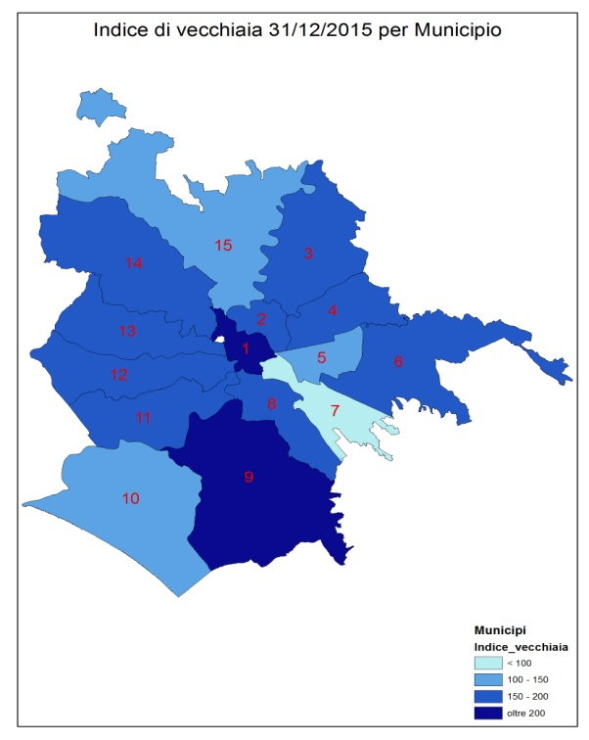
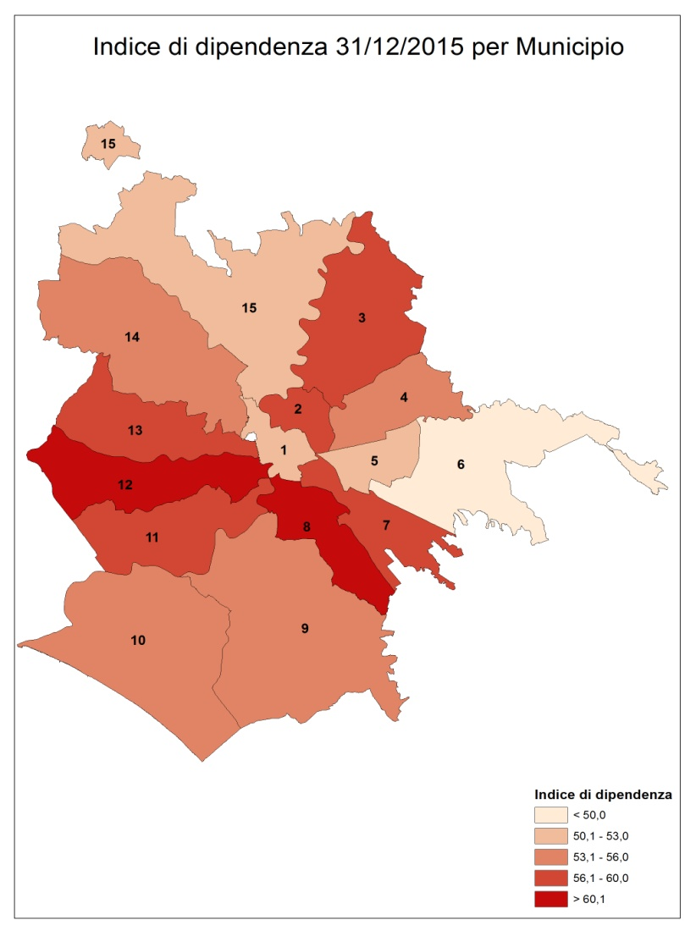
Le risorse demografiche
Indice di vecchiaia – Indice di dipendenza
Roma Capitale - Anno 2015
Fonte: elaborazioni su dati Anagrafe Roma Capitale
Indice di vecchiaia
220,2% I municipio
92,9% VI municipio
Indice di dipendenza
61,5% VIII municipio
46,9% VI municipio

Slide 8
Le risorse demografiche
Quozienti di natalità e di mortalità per municipio
Roma Capitale - Anno 2015
Fonte: elaborazione su dati Anagrafe Roma Capitale
Quoziente di natalità
6,6 ‰ I municipio
10,7 ‰ VI municipio
Quoziente di mortalità
7,3 ‰ VI municipio
11,9 ‰ VIII municipio

Slide 9
I Cittadini stranieri
I residenti stranieri nelle città metropolitane italiane. Anno 2015
Al primo gennaio 2016, secondo le fonti Istat erano 529.398 i cittadini stranieri residenti nel nostro territorio.
La città metropolitana di Roma è, fra le città metropolitane italiane, al primo posto per la presenza assoluta di stranieri e al terzo posto per quella relativa
Fonte: elaborazioni su dati Istat – Bilancio demografico

Slide 10
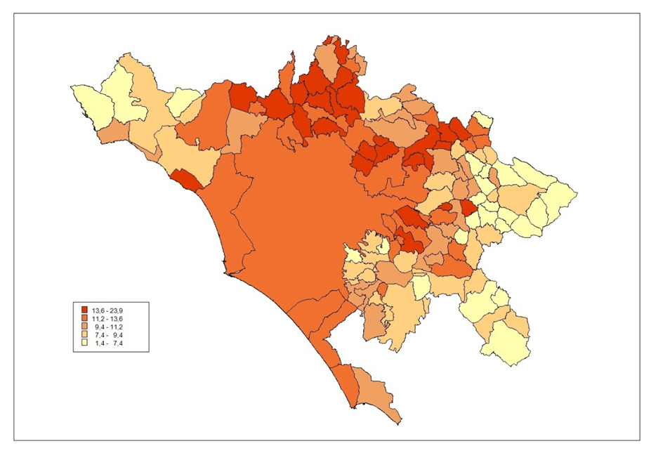
I Cittadini stranieri
L’incidenza percentuale della popolazione straniera nei comuni della Città metropolitana.
31 dicembre 2015
Fonte: elaborazioni su dati Istat – Bilancio demografico

Slide 11
I Cittadini stranieri
Alcuni indicatori demografici
della popolazione straniera residente
Roma Capitale. Anno 2015
Nel 2015
27,3% l’indice di vecchiaia
-48,9% il decremento negli ultimi 6 anni
22,7% l’indice di dipendenza demografica
-8,3% il decremento negli ultimi 6 anni
Fonte: elaborazioni su dati Anagrafe Roma Capitale

Slide 12
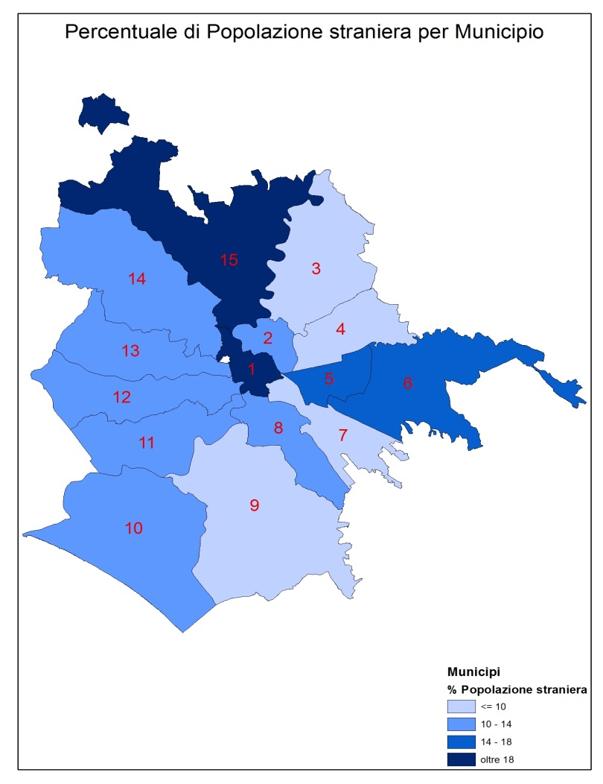
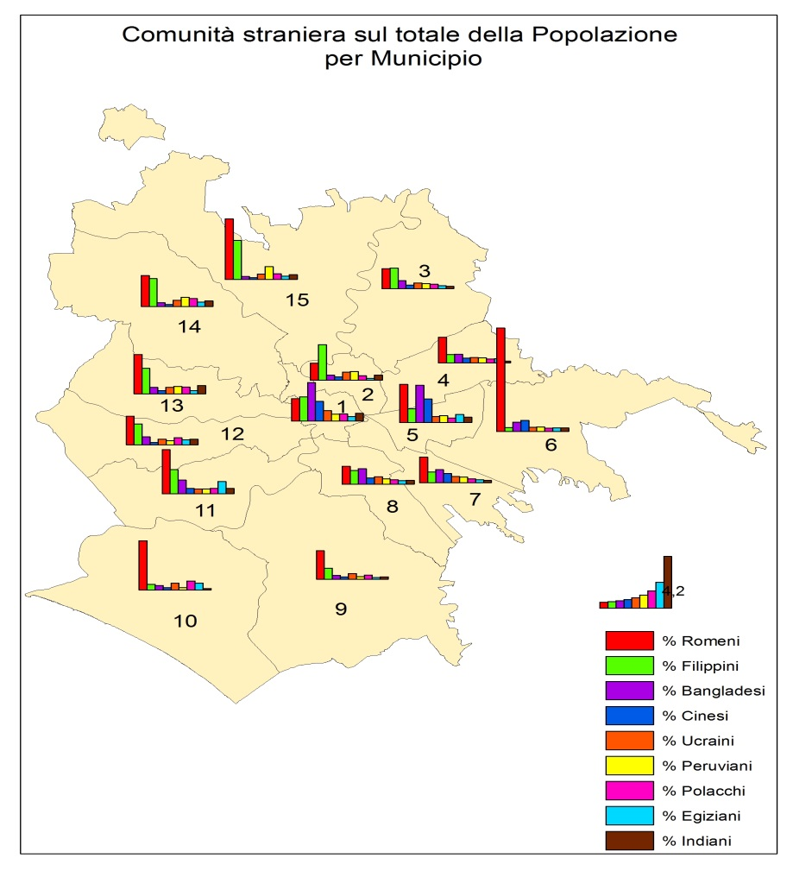
I Cittadini stranieri
Incidenza degli stranieri residenti per Municipio
Roma Capitale. Anno 2015
Incidenza delle Comunità straniere sul totale della
popolazione per Municipio. Roma Capitale.
Anno 2015
Il Municipio con la più alta incidenza di stranieri:
Municipio I (24,1%)
Il Municipio con la più bassa incidenza di stranieri:
Municipio IX (8,2%)
Un quarto circa
della popolazione straniera residente a Roma è di cittadinanza Romena
11,2% i Filippini
7,9% i Bangladesi
4,7% i Cinesi
4% gli Ucraini
3,8% i Peruviani
3,4% i Polacchi
3% gli Egiziani
Fonte: elaborazioni su dati Anagrafe Roma Capitale

Slide 13
I flussi di pendolarismo
Indice di generazione (rapporto tra gli spostamenti effettuati e numero residenti):
Roma Capitale: 0,515
Hinterland metropolitano: 0,508
Totale flussi pendolari area metropolitana romana:
2.037.280 di cui
65,7% pendolari residenti a Roma Capitale
34,3% pendolari residenti nei comuni di hinterland
Fonte: elaborazioni su dati Istat – Censimento 2011
Fonte: elaborazioni su dati Istat – Censimento 2011

Slide 14
Indici di autocontenimento e attrazione pendolare
“Capacità di autocontenimento pendolare”: il 95,8% dei pendolari residenti (in famiglia)nel comune di Roma si sposta quotidianamente per motivi di studio o lavoro all’interno dei confini della capitale
Indice di attrazione (rapporto tra spostamenti pendolari in entrata e spostamenti pendolari generati ):
6,9 un valore elevato che indica che la città di Roma attrae 7 volte di più degli spostamenti che genera.

Slide 15
I flussi di pendolarismo nell’hinterland
n.pendolari: 698.364
di cui:
53% (370.482)diretti verso un altro comune;
47% (327.518) nello stesso comune di dimora abituale
31,3% (218.615) degli spostamenti totali hanno come destinazione Roma

Slide 16
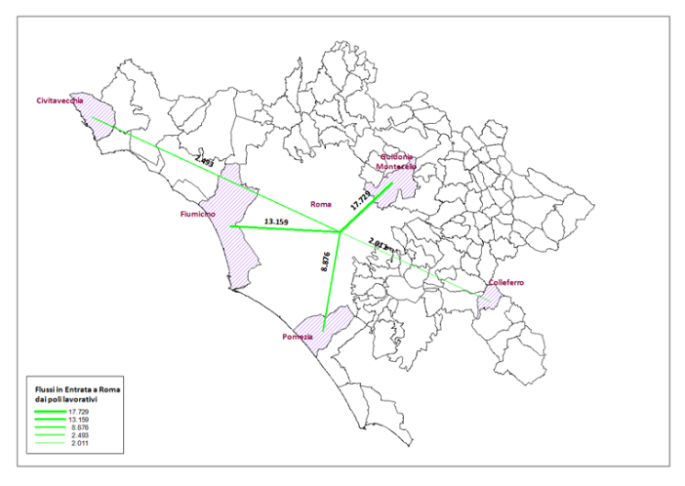
«Gli scambi pendolari» tra il capoluogo e l’hinterland
Focus su comuni di hinterland con maggiori flussi. Anno 2011
Il rapporto di «specialità» tra Roma Capitale e il comune di Fiumicino:
Il 93% degli spostamenti in uscita da Fiumicino ha come destinazione il comune di Roma Capitale
Fonte: elaborazioni su dati Istat – Censimento 2011

Slide 17
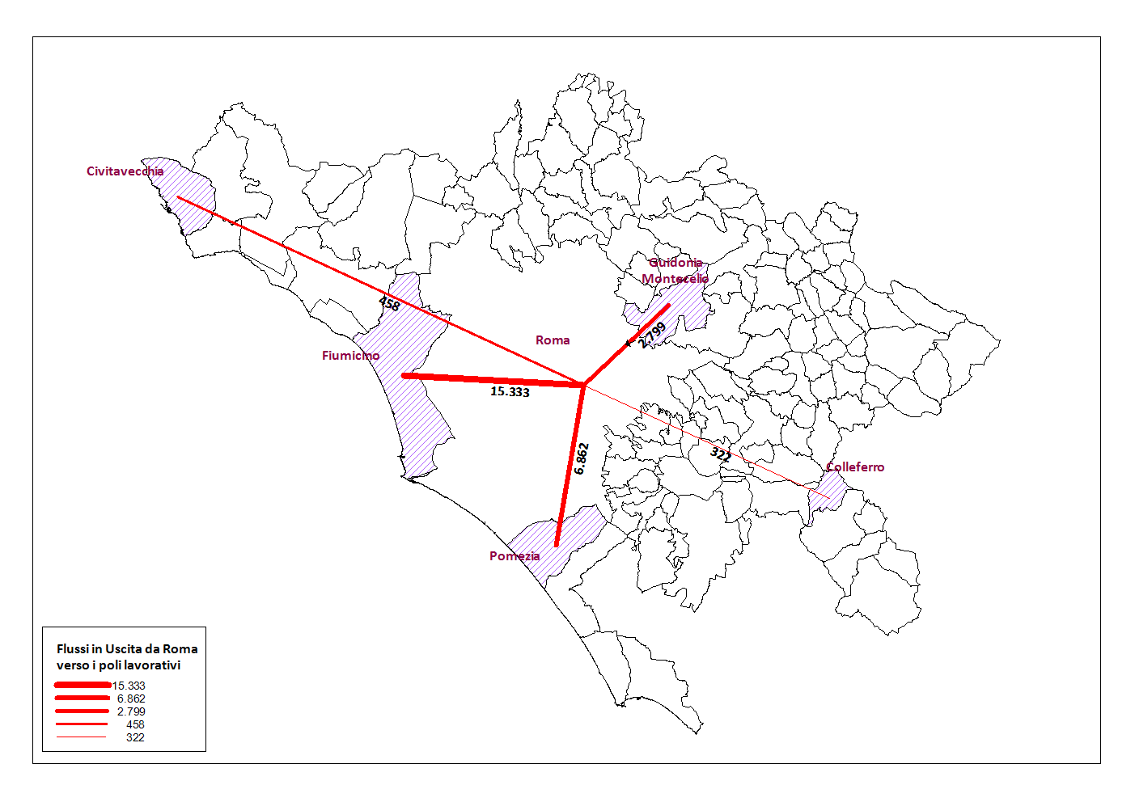
«Gli scambi pendolari» tra il capoluogo e l’hinterland
Focus su comuni di hinterland con maggiori flussi. Anno 2011
Il rapporto di «specialità» tra Roma Capitale e il comune di Fiumicino:
Il 32,7% degli spostamenti in uscita da Roma ha come destinazione il comune di Fiumicino
Fonte: elaborazioni su dati Istat – Censimento 2011

Slide 18
La mobilità a Roma Capitale
Il 48% dei pendolari residenti a Roma usa l’auto privata come mezzo di trasporto;
Il 25,5% usa i mezzi pubblici
Il 14,6% raggiunge il luogo di studio o di lavoro a piedi

Slide 19
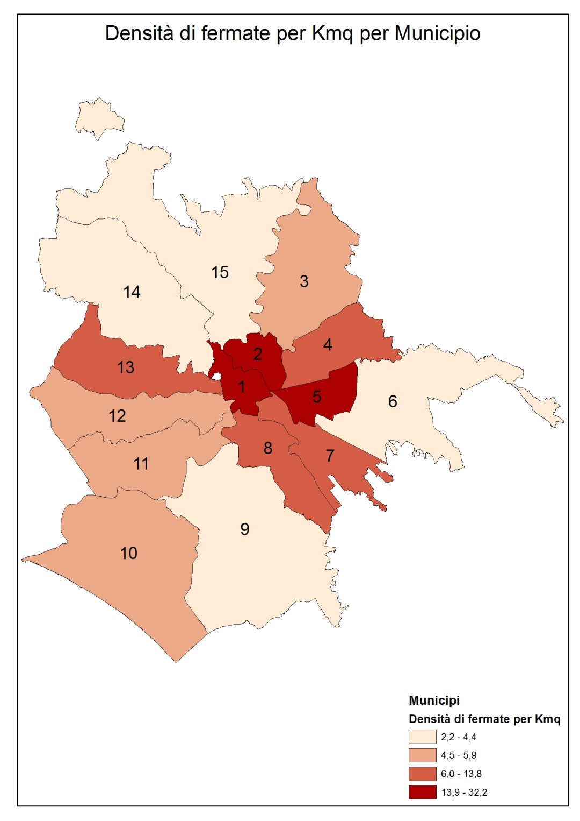

La mobilità a Roma Capitale
TPL Roma Capitale
Fermate della rete per municipio
Densità di fermate* per kmq
Numero di fermate della rete di Trasporto Pubblico Locale* (2015): 8.352
Fonte: elaborazioni su dati Atac

Slide 20
La mobilità a Roma Capitale
Titoli di viaggio venduti nel 2015:
97.215.975
(-6,4% vs 2014)
Ricavi da titoli di viaggio nel 2015:
€ 258.642.984
(-3,9% vs 2014)
Fonte: elaborazioni su dati Atac

Slide 21
La mobilità a Roma Capitale
Corse soppresse 2015:
653.445
(6,6% delle corse programmate)
(-21,8% vs 2014)
TPL Roma Capitale
Età media del parco mezzi Atac (anni)
Fonte: elaborazioni su dati Atac

Slide 22
Il valore aggiunto
Città metropolitana di Roma: 133.718 (ml) seconda dopo Milano con 137.863 (ml)
Valore aggiunto totale
2003 -2007 :fase di forte espansione (+10%).
dal 2009 :progressiva riduzione, con una lieve ripresa nel 2011 riportando il valore aggiunto ai livelli del 2006.
Valore aggiunto pro-capite
Decremento a partire dal 2008,infatti, ha subito una consistente caduta. Per il 2015 è stimato un valore inferiore del 10% rispetto al 2003. pari a poco meno di 31.000 euro

Slide 23
Le imprese
Città metropolitana di Roma: consistenza delle imprese registrate e attive al 31.12.2015 e iscrizioni e cessazioni nel 2015, secondo la forma giuridica
 | Imprese registrate | Imprese attive | Iscritte | Cessate
Imprese totali | 478.189 | 346.271 | 32.889 | 27.504
Società di capitali | 218.670 | 125.345 | 14.855 | 7.229
Società di persone | 374 | 55.189 | 35.766 | 1.179
Società individuali | 184.030 | 175.521 | 15.551 | 16.028
Altre forme | 20.300 | 9.639 | 1.304 | 777
Fonte: elaborazioni su dati Infocamere - Movimprese
N.imprese registrate totali:
478.189
Di cui 72,4% attive
Forma giuridica
45,7% delle imprese registrate sono imprese di capitali;
Il 38,5% società individuali ;
Gli effetti della crisi economica: difficoltà di autorigenerazione del sistema imprenditoriale riscontrabile dal trend del tasso di incremento annuo
dal 2007 al 2015: nonostante i valori registrati siano sempre positivi, dal 2010 il numero delle imprese registrate cresce sempre meno.

Slide 24
Le imprese
I due recenti e ravvicinati periodi di crisi economica hanno coinciso con una riduzione dei tassi di natalità, mortalità e di sviluppo imprenditoriale;
Δ 2014:
Tasso di natalità: variazione pressoché nulla;
Tasso di mortalità: + 4,5%
Tasso di sviluppo: -9,3%
Fonte: elaborazioni su dati Infocamere-Movimprese

Slide 25
Le imprese
Distribuzione settoriale delle imprese attive nella città metropolitana di Roma al 31 Dicembre 2015
forte terziarizzazione del sistema imprenditoriale romano (oltre il 75% delle imprese sono attive nel terziario)
settori trainanti :
commercio all’ingrosso e al dettaglio (30,7%)
costruzioni (15,3%)
servizi di alloggio e ristorazione (8,7%)
Fonte: elaborazioni su dati Infocamere-Movimprese

Slide 26
Le imprese
Unità locali attive
per settore di attività economica a Roma Capitale
Anno 2015
79,8% settore terziario
17,4% settore secondario
1,6% settore primario
Fonte: elaborazioni su dati Infocamere – Movimprese

Slide 27
Le imprese
Unità locali attive
per Municipio a Roma Capitale
Anno 2015
La maggiore concentrazione di UL attive
I Municipio 16,0%
VII Municipio 10,1%
II Municipio 9,3%
V Municipio 7,6%
Fonte: elaborazioni su dati Infocamere – Movimprese

Slide 28
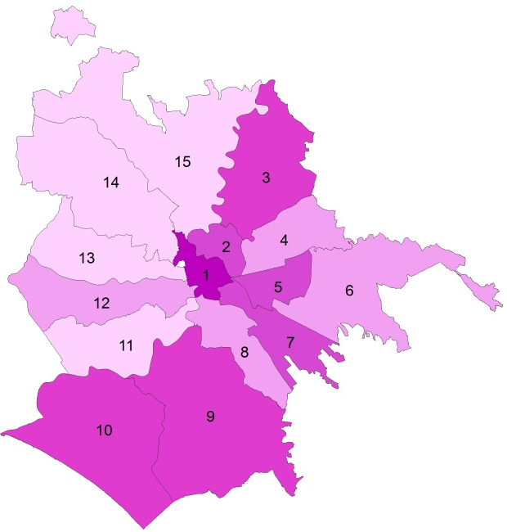
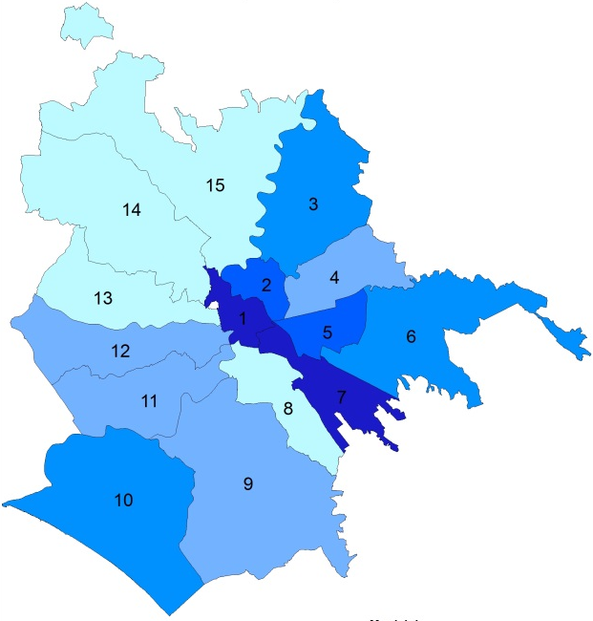
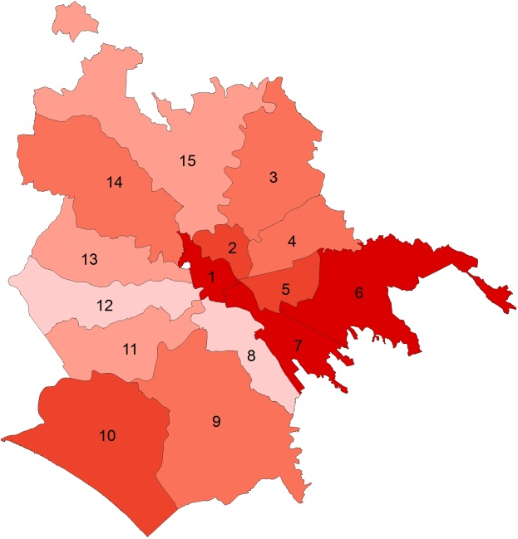
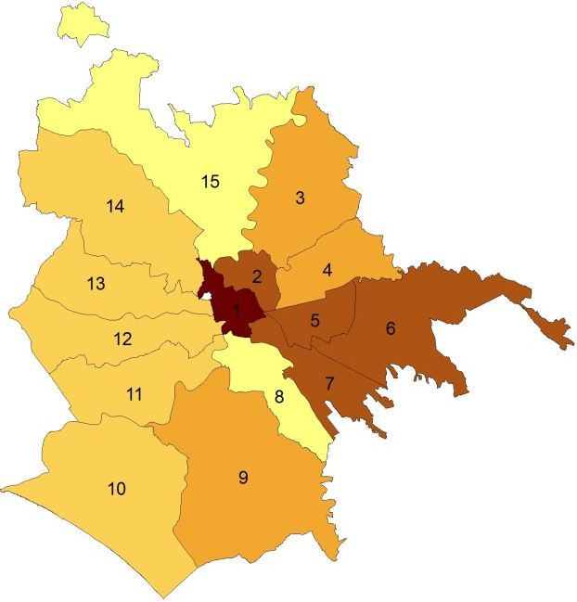
Le imprese
La maggiore concentrazione di UL attive nel settore terziario nei
Municipi I-II-V-VII
La maggiore concentrazione di UL attive nel settore secondario nei
Municipi I-II-V-VI-VII-X
Fonte: elaborazioni su dati Infocamere – Movimprese

Slide 29
Tasso di occupazione 15-64 anni. 2008-2015
Il tasso di occupazione a Roma si è mantenuto su un livello più alto del livello nazionale.
L’andamento mostra una tenuta migliore per i tassi femminili, che tuttavia si posizionano su livelli notevolmente più bassi di quelli maschili.
Fonte: elaborazioni su dati Istat - RCFL

Slide 30
Tasso di occupazione 15-64 nelle Città metropolitane
Città metropolitane | 2008 | 2015 | Variazione 2008-2015
Bari | 49,6 | 46,2 | -3,4
Bologna | 72,0 | 69,2 | -2,9
Firenze | 68,8 | 67,0 | -1,8
Genova | 63,5 | 63,0 | -0,5
Milano | 68,4 | 67,4 | -1,0
Napoli | 39,7 | 37,4 | -2,3
Palermo | 43,3 | 38,0 | -5,3
Roma | 62,6 | 61,5 | -1,1
Torino | 64,7 | 62,8 | -1,9
Venezia | 63,4 | 62,5 | -0,9
Italia | 58,6 | 56,3 | -2,3
Il tasso di occupazione al 2015 nelle Città metropolitane è polarizzato fra il 38% di Palermo e il 69,2% di Bologna.
Variazioni negative più alte:
Palermo (-5,3 punti)
Bari (-3,4 punti)
Variazioni negative più basse:
Genova (-0,5 punti)
Venezia (-0,9)
Fonte: elaborazioni su dati Istat - RCFL

Slide 31
Intensità della crisi occupazionale nelle Città metropolitane
L’intensità della crisi occupazionale è maggiore nelle città di Palermo, Napoli e Bari (quarto quadrante), con i tassi di occupazione più bassi e i più elevati saldi negativi sul 2008.
Le situazioni migliori si hanno per Milano e Firenze e Bologna.
Bologna vanta il tasso più alto (69,2%), ma registra una flessione più elevata fra il 2008 e il 2015
Fonte: elaborazioni su dati Istat - RCFL

Slide 32
L’area del non lavoro
Il tasso di disoccupazione è aumentato in tutti gli ambiti territoriali, in particolare nelle città del Mezzogiorno.
Palermo 23,9%
Napoli 22,1%
Bari 19,1%
Fra il 2008 e il 2015 sono cresciute ovunque le forze di lavoro potenziali (disoccupati+inattivi disponibili a lavorare)
Il tasso di mancata partecipazione evidenzia forti segnali di scoraggiamento nelle città del Sud
Palermo 43,7%
Napoli 43,7%
Bari 32,7%
Fonte: elaborazioni su dati Istat - RCFL

Slide 33
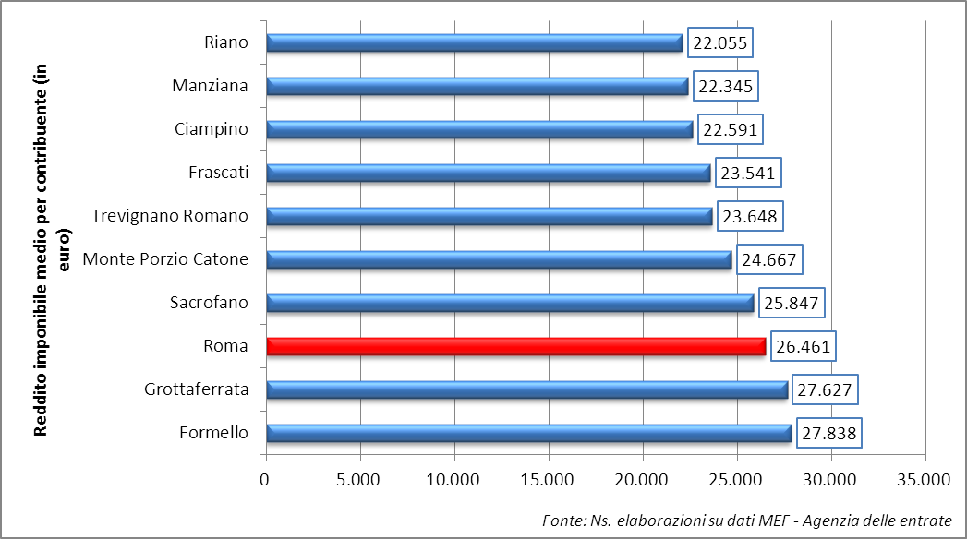
Reddito medio nei sub-ambiti della città metropolitana di Roma. Anno fiscale 2014
Il reddito nella città metropolitana di Roma
Roma Capitale: 26.460 €
Hinterland metropolitano: 19.673€
Nei comuni di Formello e Grottaferrata si osservano redditi medi imponibili comunali di valore superiore a quello di Roma rispettivamente pari a 27.838 euro e 27.627 euro

Slide 34
Disagio e agio reddituale nella città metropolitana di Roma per sub-ambiti. Anno fiscale 2014
Agio e disagio reddituale
Disagio reddituale (incidenza % di contribuenti con redditi < 10.000€):
Roma Capitale: 28,8%
Hinterland: 31,8%
Agio reddituale (incidenza % contribuenti con redditi >75.000€):
Roma Capitale: 4,9%
Hinterland: 1,7%
Fonte: elaborazioni su dati MEF - Agenzia delle Entrate

Slide 35
Indice di Gini calcolato per i due sub-ambiti della città metropolitana
di Roma. Anno fiscale 2014
La concentrazione del reddito
L’indice di Gini esprime il livello di concentrazione del reddito nei diversi ambiti territoriali.
Roma capitale
0,487
Hinterland
0,418
Totale città metropolitana
0,473
Fonte: elaborazioni su dati MEF - Agenzia delle Entrate

Slide 36
La distribuzione del reddito
Curva di Lorenz per la città metropolitana di Roma. Anno fiscale 2014
La distribuzione effettiva del reddito: ogni punto
della curva indica la percentuale di reddito ricevuto nella realtà da una determinata percentuale
di contribuenti
Al 41,4% dei contribuenti è distribuito solo l’11,2% del reddito totale
Fonte: elaborazioni su dati MEF - Agenzia delle Entrate

Slide 37
Il reddito dei romani
Il reddito medio dichiarato dai residenti a Roma Capitale nel 2013 è stato di 25.651€
Il 48,9% dei residenti a Roma dichiara meno di 15.000€
Solo l’1,9% dei cittadini residenti nella capitale dichiara oltre 100.000€
Questo 1,9% di cittadini detiene il 16,3% del reddito complessivo dichiarato a Roma
Fonte: elaborazioni su dati Agenzia delle Entrate

Slide 38
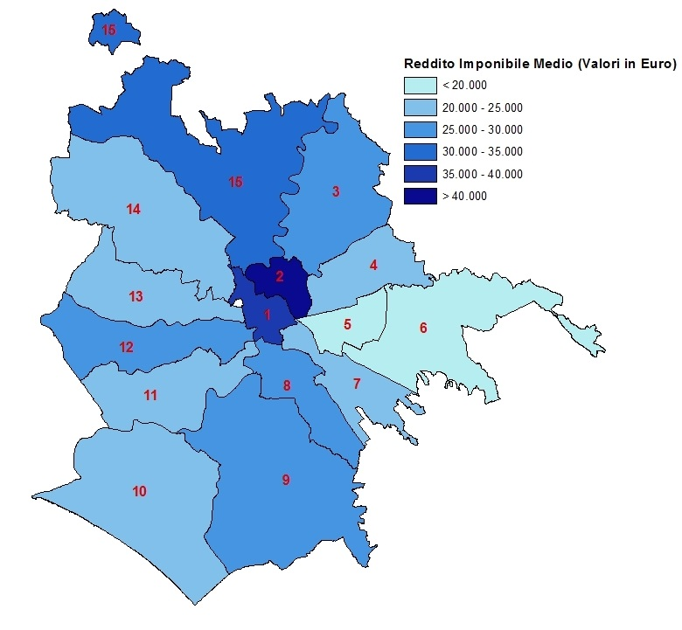
Reddito medio nei municipi di Roma Capitale.
Anno fiscale 2013
Il reddito nei municipi
I Municipi I e II rappresentano le aree più ricche della capitale.
La differenza tra il reddito medio dei cittadini del Municipio II (il più “ricco”) e di quelli del Municipio VI (che oltre ad essere il più “giovane” è anche il più “povero”) supera i 23mila euro.
II municipio 40.656 €
VI municipio 17.069 €
Il reddito del primo è più del doppio di quello del secondo
Fonte: elaborazioni su dati Agenzia delle Entrate

Slide 39
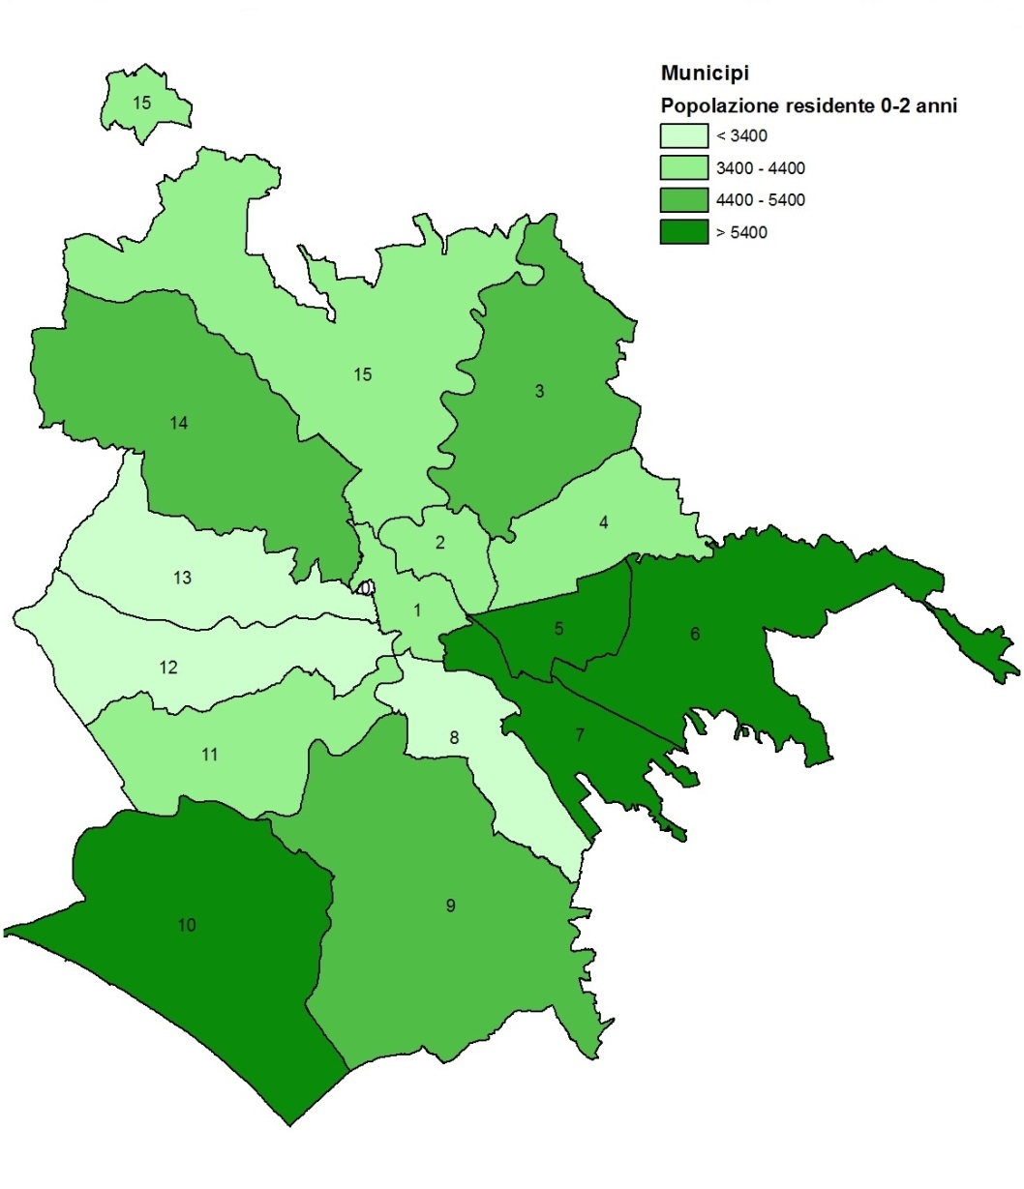
Popolazione di <3 anni secondo il municipio.
Roma Capitale, 2014
Il fabbisogno di asili nido
I bambini con meno di 3 anni a Roma Capitale nel 2014 erano 71.131.
I municipi dove si trova il maggior numero di bambini di questa fascia di età sono il V, il VI e il VII municipio (nella zona est della città) e il X, ossia nelle zone a maggior crescita recente in termini abitativi e demografici.
Fonte: elaborazioni su dati Roma Capitale

Slide 40
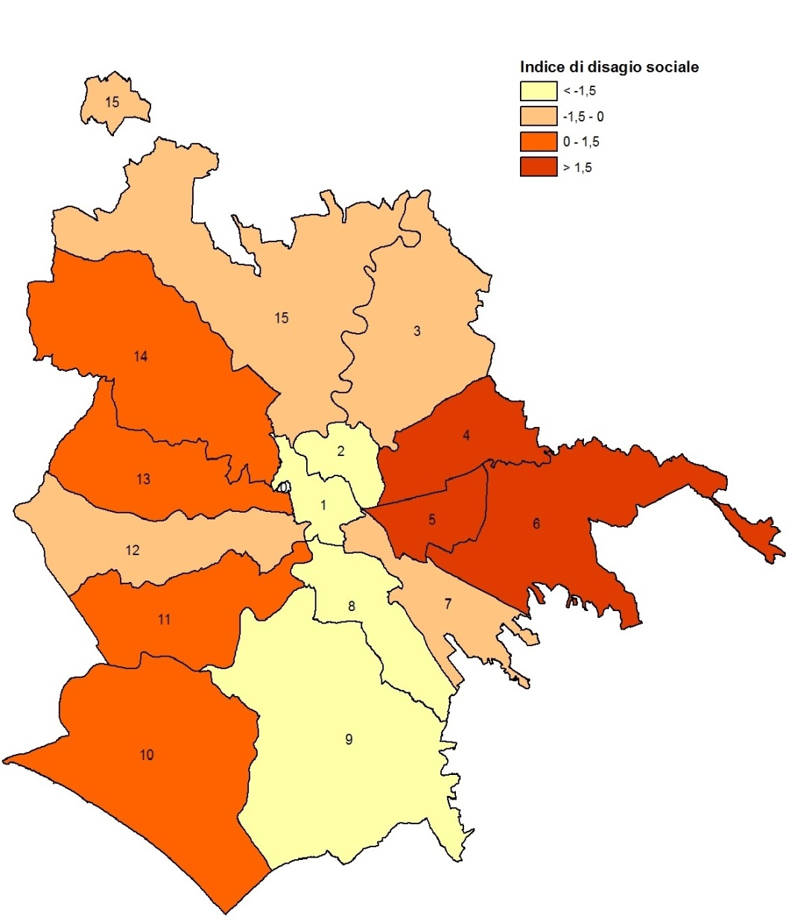
Indice di disagio sociale secondo il municipio.
Roma Capitale, 2011
Disagio sociale ed emarginazione
L’indice di disagio sociale fornisce una misura della possibile criticità socio-occupazionale di una determinata area ed è la media ponderata degli scostamenti dei valori di specifici indicatori calcolati sull’area interessata rispetto ai corrispondenti valori medi comunali (al censimento 2011).
I municipi di Roma Capitale con valori più elevati di IDS sono concentrati nell’area est del territorio capitolino (IV,V,VI municipio).
L’IDS risulta invece più vicino alla media capitolina nei municipi III, VII, XII e XV.
Raggiunge i valori più bassi nei municipi centrali (I e II) e in quelli dell’area sud (VIII e IX).
Fonte: elaborazioni su dati Censimento popolazione 2011

Slide 41
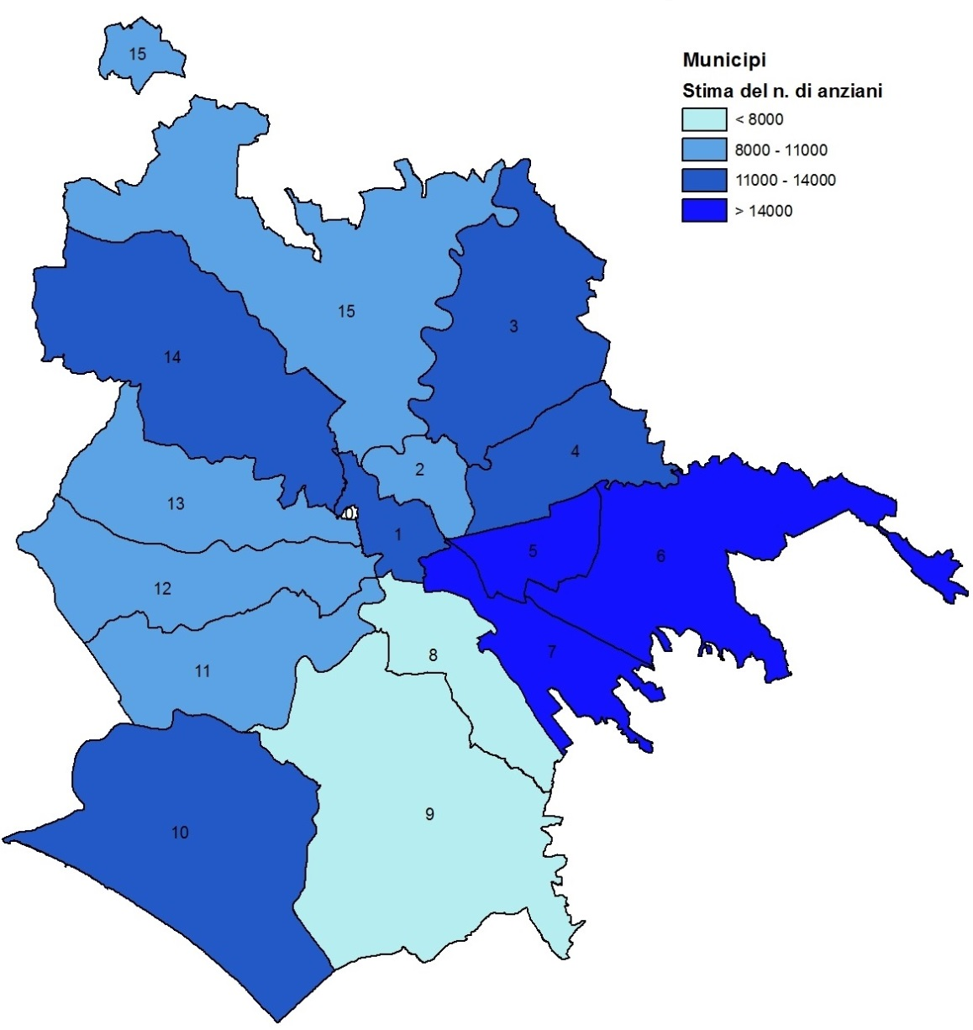
Anziani (>65 anni) con reddito < 11.000 €
Roma Capitale. Anno fiscale 2013
Anziani in difficoltà economiche
A Roma nel 2013 si stimano oltre 177mila ultra sessantacinquenni con un reddito inferiore agli 11.000 € l’anno.
I Municipi V, VI e VII risultano essere quelli in cui è più alta la presenza di anziani a basso reddito.
L’VIII e il IX municipio sono al contrario quelli con meno anziani in difficoltà economiche, in parte per il minor numero di residenti di questa fascia di età, in parte per le migliori condizioni complessive di reddito.
Fonte: elaborazioni su dati Roma Capitale e Agenzia delle Entrate

Slide 42
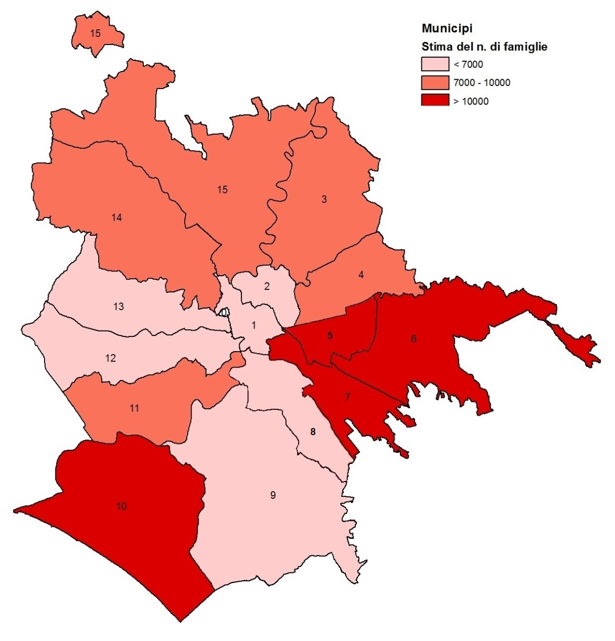
Famiglie con minori e reddito <25.000 €
Roma Capitale. Anno fiscale 2013
Famiglie con minori e bassi redditi
Nella zona est di Roma (municipi V, VI, e VII) si concentrano i municipi nei quali, insieme Municipio X, risiede il maggior numero di famiglie con minori con un reddito inferiore ai 25.000 € l’anno.
La zona nord di Roma, dal Municipio XIV a nord ovest fino al Municipio IV a nord est, unitamente al Municipio XI, ricade nel cluster intermedio
L’arco territoriale che va dai municipi più ad ovest della capitale (XII e XIII), a quelli centrali (I e II) per poi arrivare fino a quelli più meridionali (VIII e IX), raggruppa i Municipi che presentano un’incidenza delle famiglie a basso reddito più contenuta.
Fonte: elaborazioni su dati Roma Capitale e Agenzia delle Entrate

Slide 43
Riferimenti
Paola Carrozzi – Ufficio di Statistica della città metropolitana di Roma Capitale
p.carrozzi@cittametropolitanaroma.gov.it
06-67668762
Villani Clementina – Ufficio di Statistica di Roma Capitale
clementina.villani@comune.roma.it
06-67106997

